Slide 1

MÔN CÔNG NGHỆ
CHỦ ĐỀ: THỦ CÔNG KĨ THUẬT
BÀI 10: LÀM ĐỒ CHƠI

Slide 2
Thảo luận nhóm: Giới thiệu đồ chơi mà em thích nhất.

Slide 3
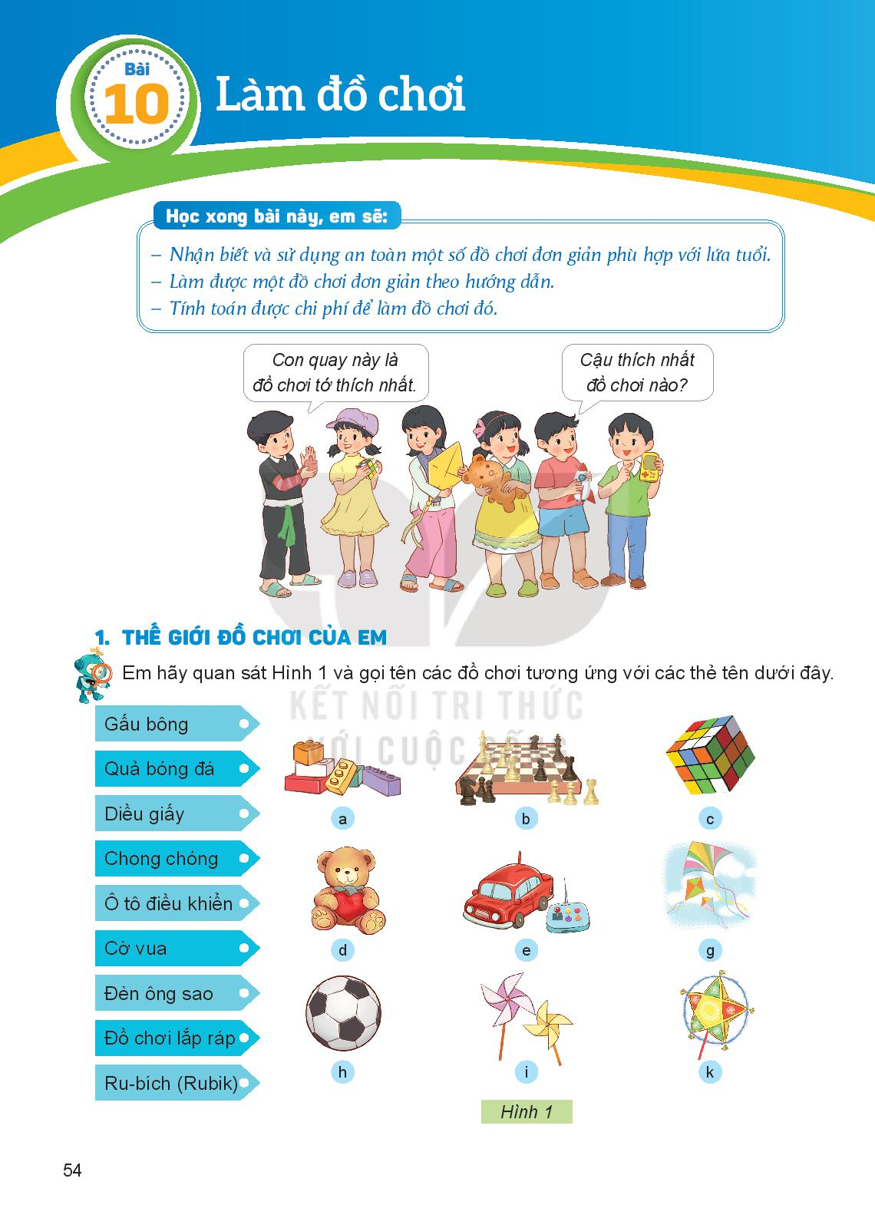
Tìm hiểu về thế giới đồ chơi của em

Slide 4
Đồ chơi trẻ em rất đa dạng phong phú: đồ chơi trí tuệ, đồ chơi vận dụng, đồ chơi truyền thống, đồ chơi hiện đại,...

Slide 5
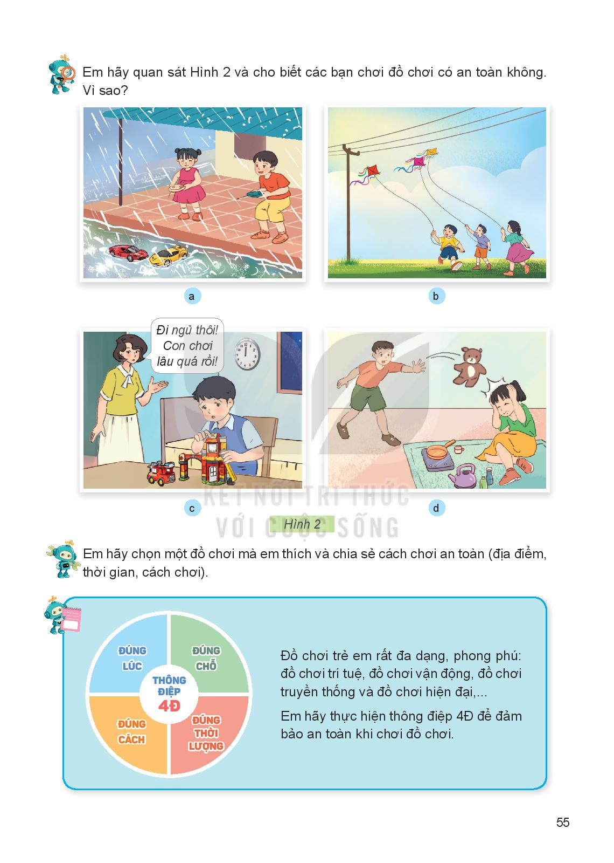
Các bạn chơi đồ chơi có an toàn không?
Câu hỏi thảo luận:
1. Các bạn trong hình đang làm gì? 2. Theo em các bạn chơi đồ chơi như vậy có an toàn không? 3. Em hãy dự đoán xem điều gì sẽ xẩy ra khi các bạn chơi như vậy?

Slide 6
Các bạn chơi đồ chơi có an toàn không?
Chưa an toàn
Chưa an toàn
Chưa an toàn
Chưa an toàn

Slide 7
Nếu ta biết chơi đồ chơi đúng cách, đúng nơi, đúng công dụng ta sẽ đảm bảo an toàn cho sức khỏe cho mình và cho mọi người.

